Slide 1
Лекция 3. Политология как наука и учебная дисциплина.
1.Предмет и объект политической науки.
2.Структура, функции и методы политологии.
3.Этапы становления и развития политической науки.

Slide 2
1.Предмет и объект политической науки.
Понимание сущности и специфики политологии невозможно без определения объекта и предмета этой науки. Объект познания – это все то, на что направлена деятельность исследователя, что противостоит ему в качестве объективной реальности. Предметом конкретной науки является та, субъективно определяемая часть объективной реальности, которая определяется спецификой данной науки.
Объектом политологии является политическая действительность, или вся политическая сфера жизни общества.
Трудность в определении предмета политологии обусловлена многоплановостью объекта политологического знания. Поэтому предмет политологии можно определить как в широком, так и узком значениях.

Slide 3
Предмет политологии в широком смысле – это общая, интегрированная наука о политике во всех ее проявлениях.
Предметом политологии в узком смысле являются закономерности становления и развития политической власти, формы и методы ее функционирования в государственно-организованном обществе.
Своеобразие политологии заключается в том, что все социально-политические явления и процессы она рассматривает через призму политической власти.
Категория власти наиболее полно выражает сущность и содержание феномена политики.
Предмет политологии определяет ее структуру как науки и учебной дисциплины.

Slide 4
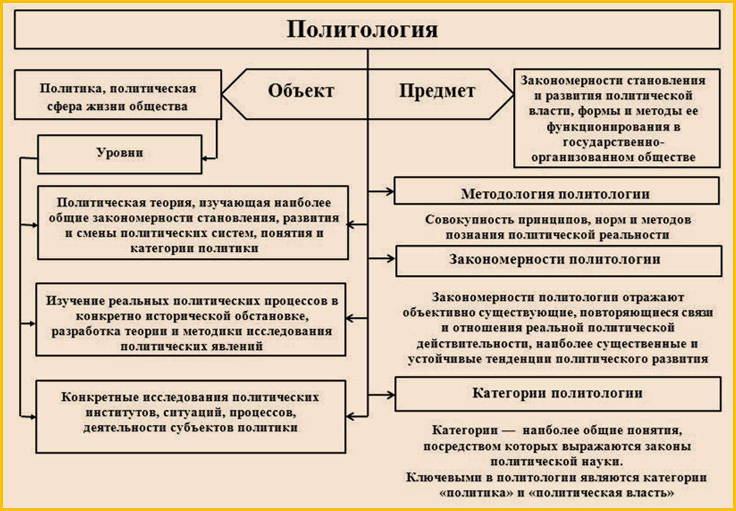
2.Структура, функции и методы политологии.

Slide 5
В соответствии с изучаемой проблематикой в структуре содержания политологии выделяются следующие разделы:
1) теория и методология политологии раскрывает философско-методологические основы политики и политических отношений, сущность и содержание политики и власти;
2) теория политических систем и их элементов исследует сущность, структуру и функции политических систем, а также характеристику основных политических институтов — государств, партий, общественных организаций и движений и отношений между ними;
З) теория управления социально-политическими процессами изучает цели, задачи и формы политического руководства и управления обществом;
4) история политических учений и политическая идеология раскрывает генезис политической науки и содержание основных идейно-политических доктрин современности;
5) теория международных отношений рассматривает вопросы внешней и мировой политики, аспекты международных отношений, глобальные проблемы современности.

Slide 6
Роль, которую политология выполняет в обществе, определяется ее функциями. Наиболее значимые:
Информационно-познавательная. Индивид получает информацию, раскрывающую сущность мирового общественного развития, роль государства, политическую систему общества, партий, различных организаций и т.д.
2. Мировоззренческая, воспитательная. Политология исследует различные социальные концепции и взгляды, раскрывает их сущность, учит с научных позиций оценивать общественные явления.
3. Методологическая функция политологии заключается в разработке теории и методологии исследования политических процессов и явлений, выработке законов и категорий политологии.
4. Прогностическая функция политологии предполагает определение ближайших и перспективных сценариев политического развития.
5. Инструментальная (регулятивная) функция связана с выработкой практических рекомендаций для властных структур, политических институтов, предварительной экспертизой политико-управленческих решений и проектов, определением практических способов рационального воздействия на политическую реальность.

Slide 7
Политология как наука, имеет свои категории и закономерности.
Закономерности политологии отражают объективно существующие, повторяющиеся связи и отношения реальной политической действительности, наиболее существенные и устойчивые тенденции политическою развития.
Политическая наука оперирует как общесоциологическими, так и специфическими законами и закономерностями.
Общесоциологические закономерности:
закон взаимосвязи и взаимодействия базиса и надстройки,
закон возрастания роли народных масс в историческом процессе,
закон диалектики классового и общечеловеческого.
Специфические закономерности политологии выражают:
взаимосвязи и взаимодействия политики и экономики, политики и культуры, политики и других общественных явлений;
2) внутренние связи и тенденции развития политики как цельного, относительно самостоятельного общественного явления.

Slide 8
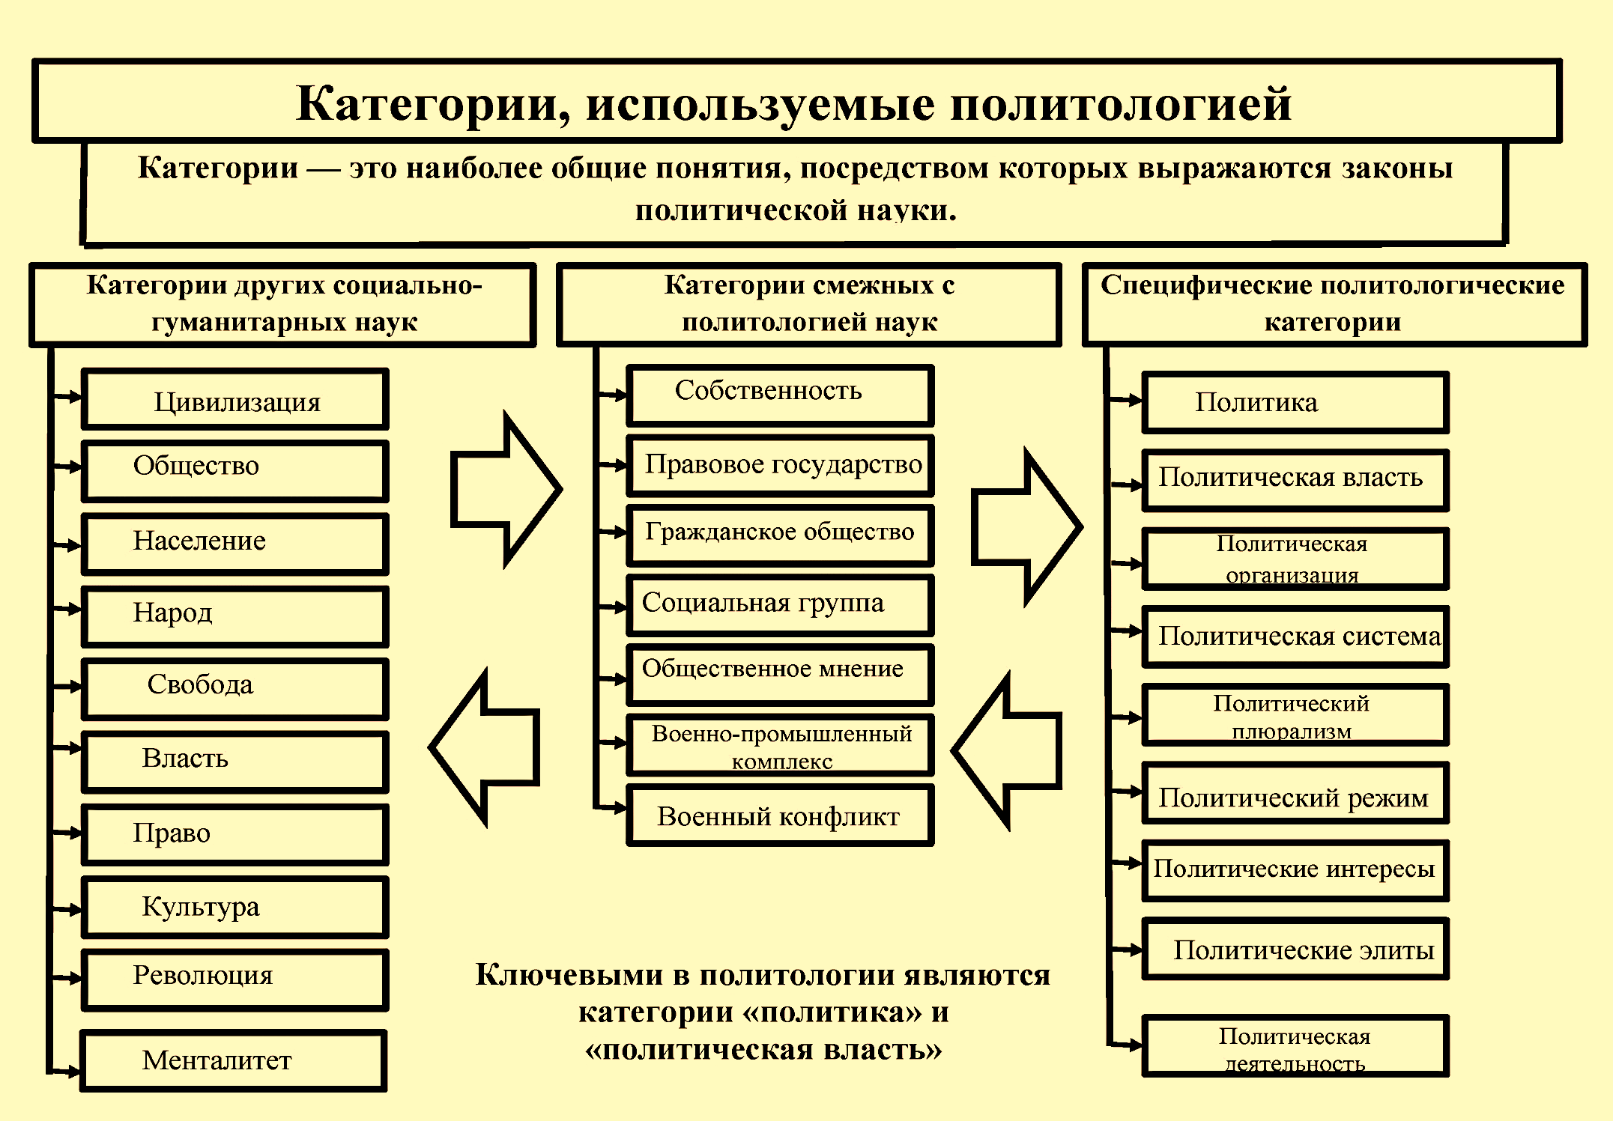
Политология, имеет свой категориальный аппарат.

Slide 9
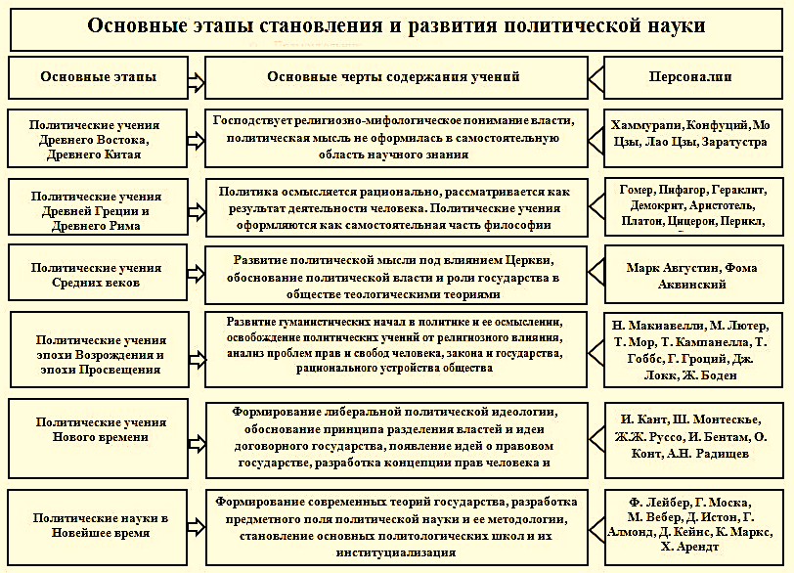
3.Этапы становления и развития политической науки.

